Slide 1
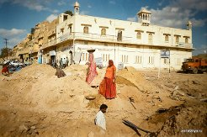
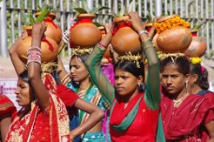
«Касты в Индии»
СРССП Шамсудиновой Р.
Факультет: Религиоведение

Slide 2
Введение:
Из самых ранних произведений санскритской литературы известно, что говорившие на арийских наречиях народы в период первоначального заселения Индии (приблизительно с 1500 по 1200 до н.э.) уже делились на четыре главных сословия, позже названные «варнами» (санскр. «цвет»):
брахманов (священнослужителей), кшатриев (воинов), вайшьев (торговцев, скотоводов и земледельцев) и шудр (слуг и разнорабочих).
Индусы верят в перевоплощение и считают, что тот, кто соблюдает правила своей касты, в будущей жизни поднимется по рождению в более высокую касту, тот же, кто нарушает эти правила, потеряет социальный статус.

Slide 3
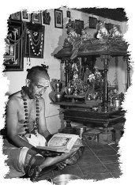
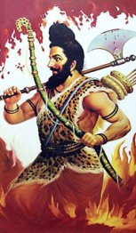
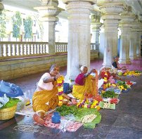
По учению вед, Брама сотворил четыре разряда людей, называемых кастами:
Первую касту, брахманов, предназначенную просвещать человечество и управлять им, он сотворил из своей головы или рта
вторую, кшатрий (воинов), защитников общества, из руки
третью, вейзий или вайши, питателей государства, - из живота
четвертую, шудр, из ног, уделив ей в вечный удел - служить высшим кастам.

Slide 4
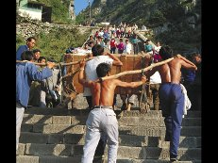
Первые три касты, далеко не уравненные между собою, имеют однако что-то общее, что каждая из них пользуется какими-бы то ни было, своими преимуществами; четвертая-же каста и смешанные , стоящие еще ниже ее, не имеют никаких прав. На шудру закон смотрит не как на гражданина, или человека, а просто как на механическое орудие, необходимое для существования трех высших каст, и могущее быть полезным для достижения разных целей.

Slide 5
Исторические факты:
На протяжении всей индийской истории кастовая структура демонстрировала удивительную стабильность перед изменениями. Даже расцвет буддизма и принятие его в качестве государственной религии императором Ашокой (269–232 до н.э.) не сказались на системе наследственных групп. В отличие от индуизма, буддизм как доктрина не поддерживает кастового деления, но в то же время и не настаивает на полном уничтожении кастовых различий.
Во времена возвышения индуизма, последовавшего за упадком буддизма, из простой, незамысловатой системы четырех варн выросла сложнейшая многослойная система, выстроившая строгий порядок чередования и соотношения разных социальных групп. Каждая варна обозначила в ходе этого процесса рамки для множества самостоятельных эндогамных каст (джати). Ни мусульманское нашествие, закончившееся формированием империи Моголов, ни установление британского господства не поколебали фундаментальных основ кастовой организации общества.

Slide 6
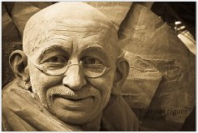
Касты в современной Индии:
Поскольку каждая имеющая наименование каста делится на множество под каст , невозможно даже приблизительно подсчитать число социальных единиц, обладающих минимально необходимыми признаками джати. Официальная тенденция преуменьшать значение кастовой системы привела к тому, что в проводимых раз в десятилетие переписях населения исчезла соответствующая графа. В последний раз сведения о числе каст были опубликованы в 1931 (3000 каст). Широко распространено мнение, что в современном индийском государстве касты утратили свое прежнее значение. Однако развитие событий показало, что это далеко не так. Позиция, занятая ИНК и правительством Индии после смерти Ганди, отличается противоречивостью. Более того, всеобщее избирательное право и потребность политических деятелей в поддержке электората придали новую значимость корпоративному духу и внутренней сплоченности каст.
Ганди

Slide 7
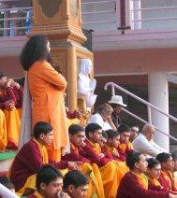
В типичной сельской местности высший слой кастовой иерархии образуют члены одной или нескольких брахманских каст, составляющие от 5 до 10% населения. Среди этих брахманов присутствуют некоторое число землевладельцев, несколько деревенских писарей и бухгалтеров или счетоводов, небольшая группа служителей культа, выполняющих ритуальные функции в местных святилищах и храмах. Члены каждой брахманской касты заключают браки лишь в своем кругу, хотя возможна женитьба на невесте из семьи, принадлежащей к аналогичной под касте из соседней местности. Брахманам не полагается ходить за плугом или выполнять определенные виды работ, связанные с ручным трудом; женщины из их среды могут прислуживать в доме, а землевладельцы обрабатывать наделы, но только не пахать. Брахманам позволительно также работать поварами или домашними слугами.

Slide 8
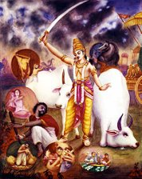
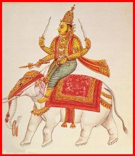
В сельской местности кшатрии включают, например, помещиков, возможно связанных с бывшими правящими домами (например, с раджпутскими князьями в Северной Индии). Традиционными в таких кастах занятиями являются работа управляющими в поместьях и служба на различных административных должностях и в войсках, но ныне эти касты уже не пользуются прежней властью и авторитетом. В ритуальном отношении кшатрии стоят сразу за брахманами и тоже соблюдают строгую кастовую эндогамию, хотя допускают брак с девушкой из более низкой под касты (союз, называемый гипергамией), но женщина ни в коем случае не может выйти замуж за мужчину под касты ниже ее собственной. Большинство кшатрий употребляют мясо; они вправе принимать пищу от брахманов, но не от представителей каких-либо других каст.

Slide 9
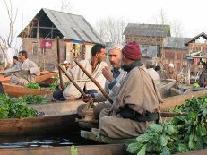
Третья категория «дважды рожденных» каст включает торговцев, лавочников и ростовщиков. Эти касты признают превосходство брахманов, но не обязательно выказывают такое отношение к кшатрийским кастам; как правило, вайшьи более строго соблюдают правила, касающиеся пищи, и еще более тщательно стараются избегать ритуального осквернения. Традиционным занятием вайшьев служат торговля и банковское дело, они стремятся держаться подальше от физического труда, но иногда включаются в управление хозяйствами помещиков и деревенских предпринимателей, непосредственно не участвуя в обработке земли.

Slide 10
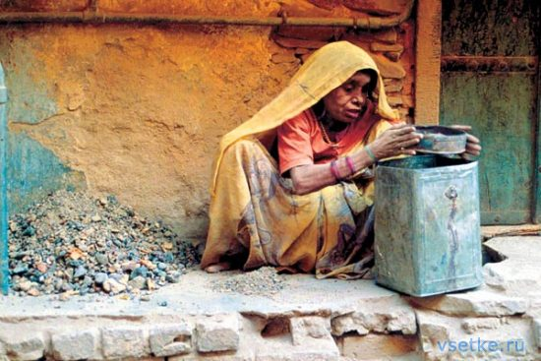
Хотя шудры входят в четвертую варну, это не означает, что они занимают низшую ступень в социальной иерархии: существует много районов, где крестьянская каста, благодаря своей численности и владению значительной частью местных земельных угодий, играет важнейшую роль роль в решении социальных и политических вопросов. В давнее время крестьянские касты шудр признавали политическое господство кшатриев, правивших в данной местности, но сегодня эти отношения отошли в прошлое, и превосходство помещиков-кшатриев признается лишь в ритуальном плане, и то не всегда. Крестьяне нанимают брахманов в качестве семейных священнослужителей и сбывают свою продукцию через членов торговых каст. Отдельные индивиды из «чистых» шудр могут выступать арендаторами участков у брахманов, помещиков, торговцев

Slide 11
Не принадлежат ни к одной касте:
Неприкасаемые – занятые самыми грязными работами, во многих отношениях они находятся за пределами индусского общества. Они занимаются уборкой мертвых животных из улиц и полей, туалетов, выделкой кож и т.п.
Членам этих каст запрещается посещать дома «чистых» каст и брать воду из их колодцев, им даже запрещено наступать тени других каст. Большинство индуистских храмов до недавнего времени были закрыты для неприкасаемых, существовал даже запрет подходить к людям из более высоких каст ближе установленного числа шагов.
Характер кастовых барьеров таков, что считается, будто они продолжают осквернять членов «чистых» каст, даже если они давно оставили свое кастовое занятие и занимаются ритуально нейтральной деятельностью, например земледелием. Хотя в других социальных условиях и ситуациях, например, находясь в промышленном городе или в поезде, неприкасаемый может иметь физический контакт с членами более высоких каст и не осквернять их, в своей родной деревне неприкасаемость неотторжима от него, чем бы он ни занимался.

Slide 12
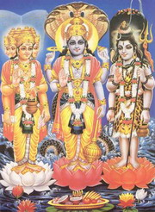
Вывод:
Уже по меньшей мере 75 лет, как кастовые барьеры в отношении социального перемешивания и совместных трапез в крупных городах сломаны. В 1950 г. законодательно отменили статус неприкасаемости, и храмы стали доступны всем индусам. Представители каст, лишенных привилегий, получают преимущества, когда речь идет об образовании и работе. Однако система каст и варн по-прежнему играет важную роль, когда дело касается заключения брака. Кастовая лояльность включается в расчет, когда проходят выборы или при приеме на работу.

Slide 13
Список используемой литературы:
1.Куценков А. А. «Эволюция индийской касты»
2.Бонгард-Левин Г.М. «Древнеиндийская цивилизация»

